Slide 1





Второй Региональный технический вебинар
«Чрезвычайные ситуации, связанные с изменением климата в странах Центральной Азии»
в рамках регионального проекта ПРООН
«Изменение климата и устойчивость в Центральной Азии»
Страны Центральной Азии:
Кыргызстан, Таджикистан и Узбекистан
Краткий обзор деятельности Регионального
Центра по ЧС и снижению риска стихийных бедствий в области:
снижения рисков стихийных бедствий;
внедрения систем раннего предупреждения.

Slide 2


Центр по чрезвычайным ситуациям
и снижению риска стихийных бедствий
Взаимодействие и сотрудничество:
с чрезвычайными ведомствами и другими государственными структурами более 25 государств;
с более 60 донорскими агентствами, международными и неправительственными организациями, научными и образовательными учреждениями.
СТАТУСЫ ЦЕНТРА официальный и делегированные:
Постоянно действующий межгосударственный орган - международная организация;
Секретариат Регионального Форума – Совещания глав чрезвычайных ведомств стран Центральной Азии;
Региональный ресурсный центр по мониторингу выполнения Сендайской рамочной программы по СРБ на 2015-2030 годы в регионе ЦАЮК;
Аффилированный член Международной Организации Гражданской Обороны (МОГО).

Slide 3
















Центром подписаны Меморандумы (Письма – Соглашения) о взаимопонимании и сотрудничестве c 31 международными и неправительственными организациями,
научными и образовательными учреждениями….
За 7 летний период работы реализовано более 40 программ
и проектов в сфере СРБ, ЧС, адаптации к изменению климата….
6

Slide 4
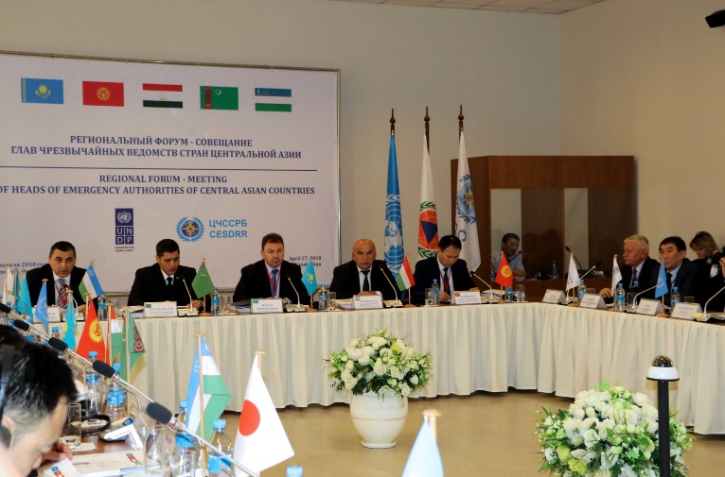
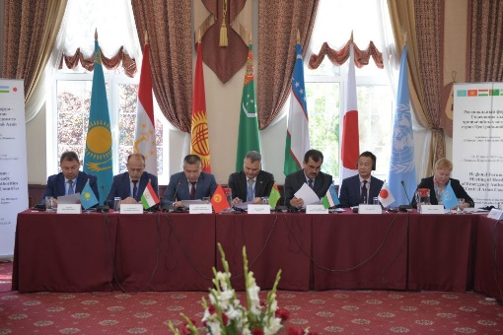
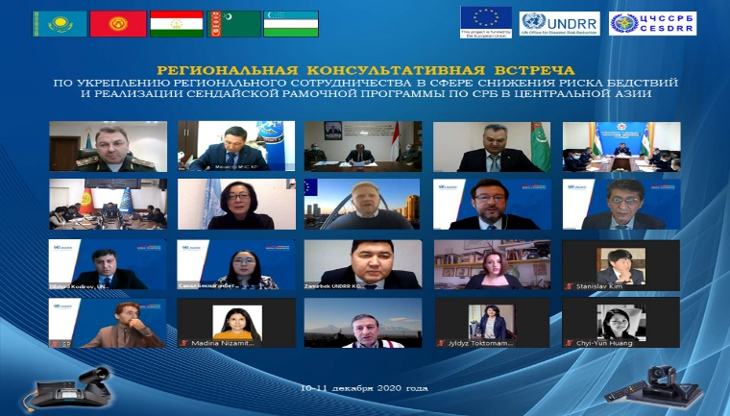
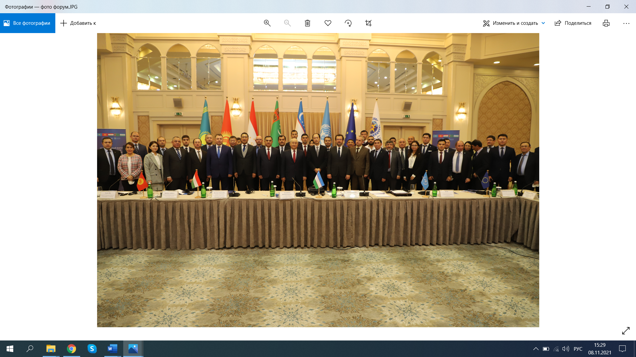
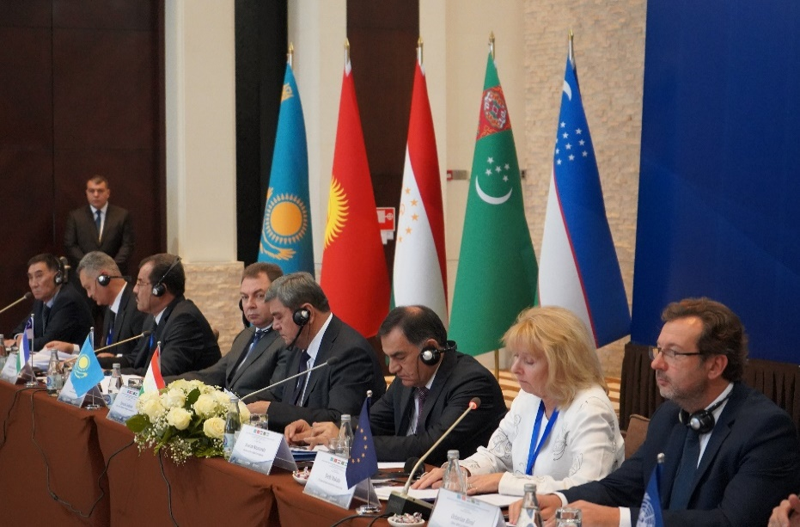
ПРОВЕДЕНО 5 ЗАСЕДАНИЙ РЕГИОНАЛЬНОГО ФОРУМА - СОВЕЩАНИЯ
ГЛАВ ЧРЕЗВЫЧАЙНЫХ ВЕДОМСТВ СТРАН ЦЕНТРАЛЬНОЙ АЗИИ
г. Алматы, Апрель 2018 года
г. Бишкек, июль 2019 года
Онлайн, декабрь 2020 года
г. Ташкент, ноябрь 2021 года
г. Душанбе, ОКТЯБРЬ 2022 года

Slide 5
сокращенный вариант

Slide 6
ИТОГИ РЕГИОНАЛЬНОГО ФОРУМА – СОВЕЩАНИЯ
ГЛАВ ЧРЕЗВЫЧАЙНЫХ ВЕДОМСТВ СТРАН ЦЕНТРАЛЬНОЙ АЗИИ:
Одобрена Региональная характеристика (профиль) риска бедствий стран ЦА.
Одобрена Стратегия развития сотрудничества стран ЦА в области СРБ на 2022-2030 годы.
Одобрен План практических мероприятий (Дорожная карта) по реализации Стратегии развития сотрудничества стран ЦА в области СРБ на 2023-2024 годы.
Одобрено Положение «О Региональном механизме координации по реагированию на ЧС».
Сформирован Региональный Реестр сил и средств стран ЦА для проведения аварийно-спасательных работ на их территории при возникновении ЧС.

Slide 7
Одобрена Концепция применения беспилотной летательной авиации в целях СРБ, предупреждения и ликвидации в странах ЦА.
Одобрено Положение о Региональной системе раннего оповещения и взаимного информирования об угрозе и возникновении чрезвычайных ситуаций.
Одобрен Протокол о намерениях по вопросам интеграции систем раннего оповещения о землетрясениях.
Одобрен План действий на 2023-2024 годы по внедрению в странах Центральной Азии инновационных информационно-коммуникационных технологий в области снижения риска бедствий (БПЛА, ГИС, картирование и т.п.).

Slide 8

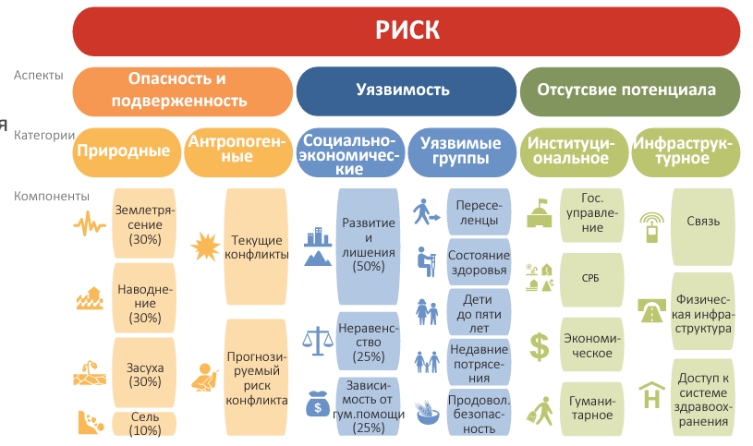
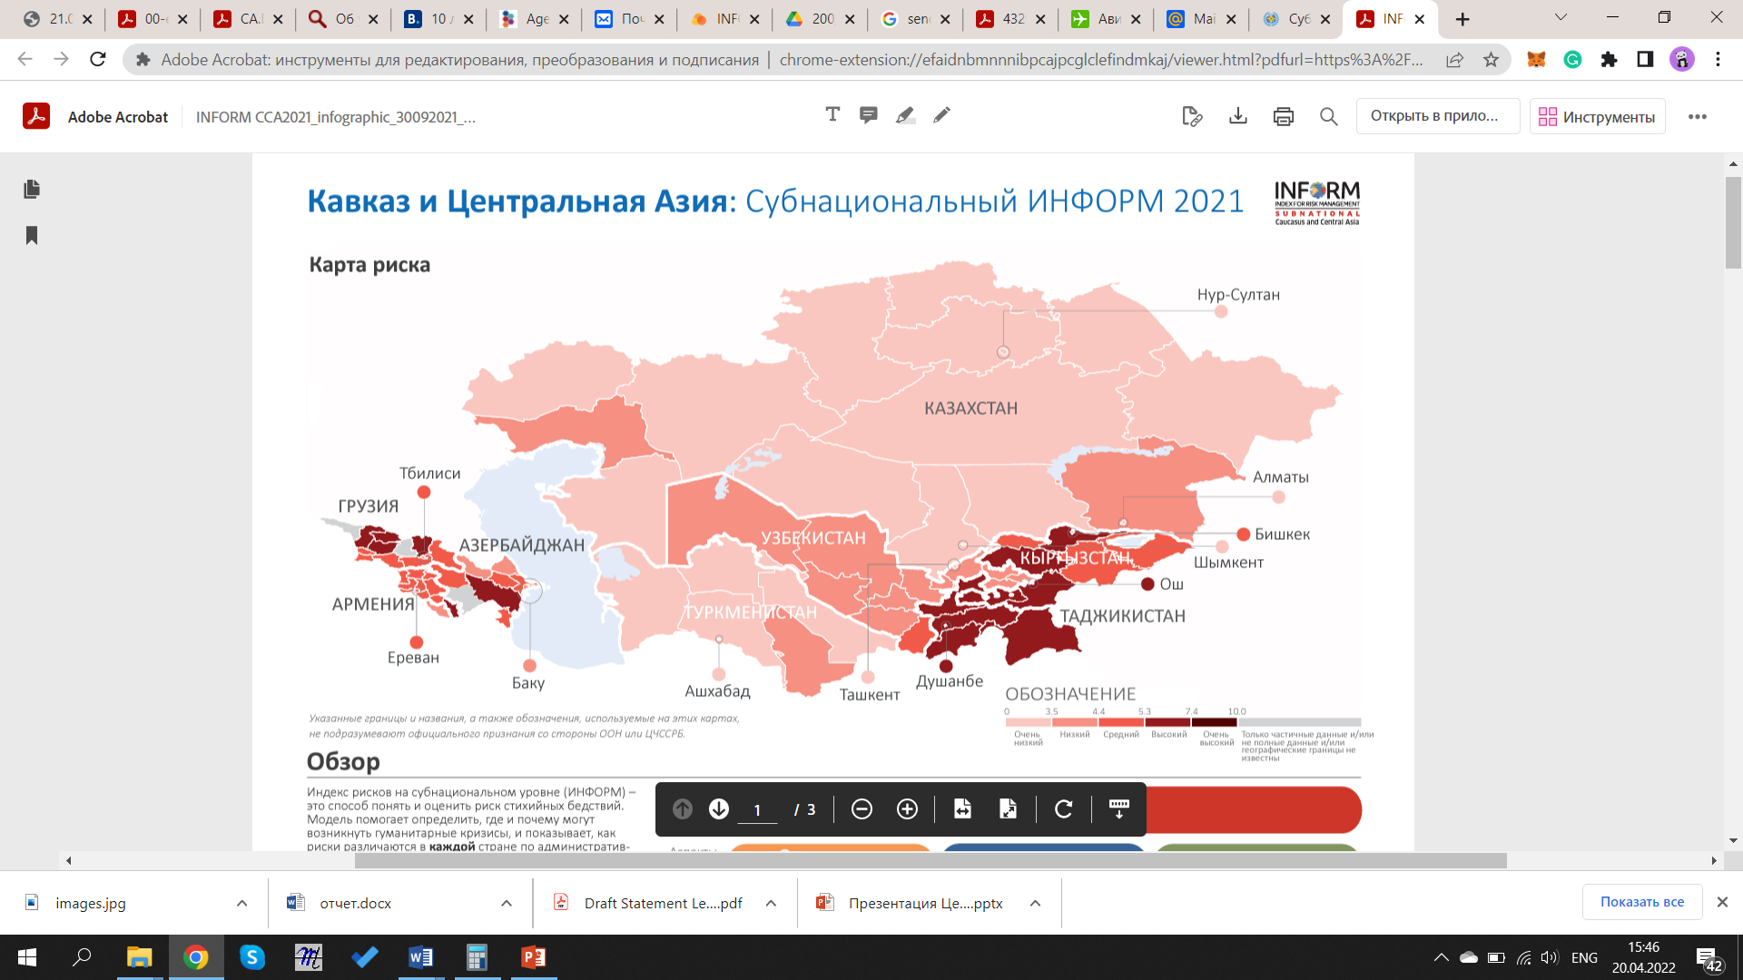
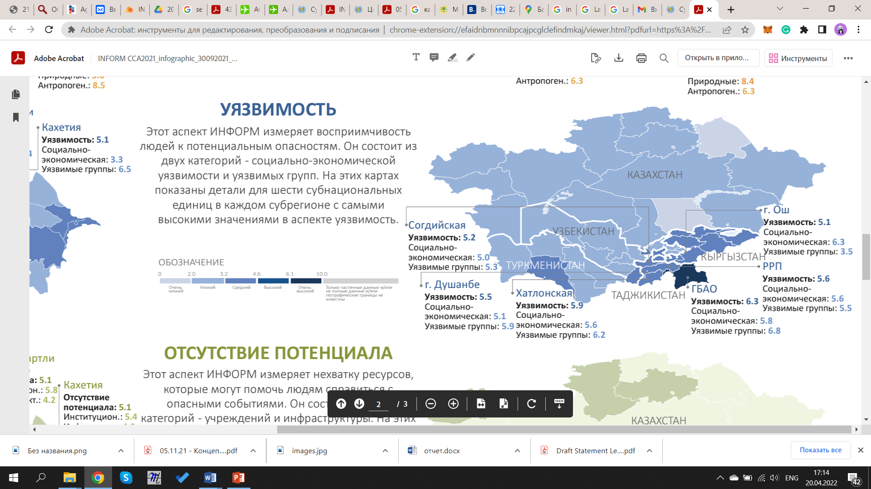
Субнациональный индекс риска INFORM
Центр совместно с UNDRR ежегодно обновляет и разрабатывает Центральноазиатскую модель Индекса рисков INFORM
Результаты Субнационального индекса риска INFORM ежегодно размещаются на сайте Центра: www.cesdrr.org

Slide 9
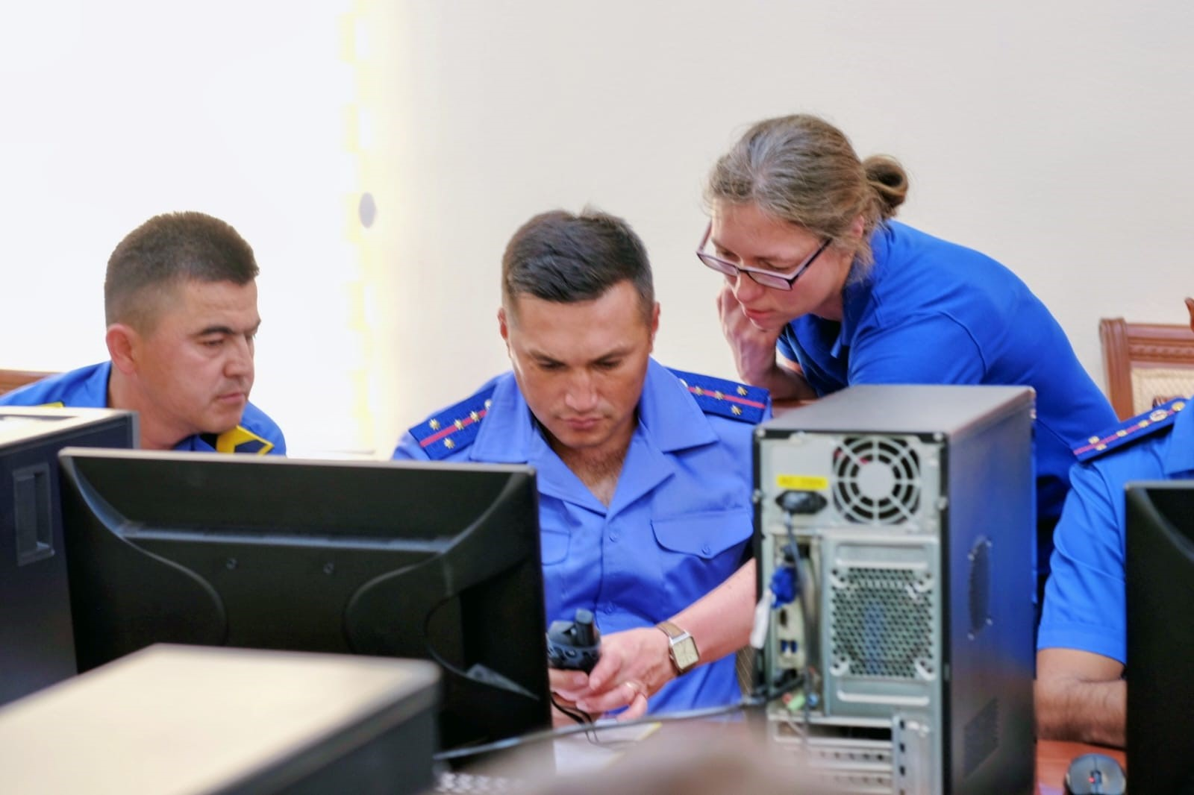
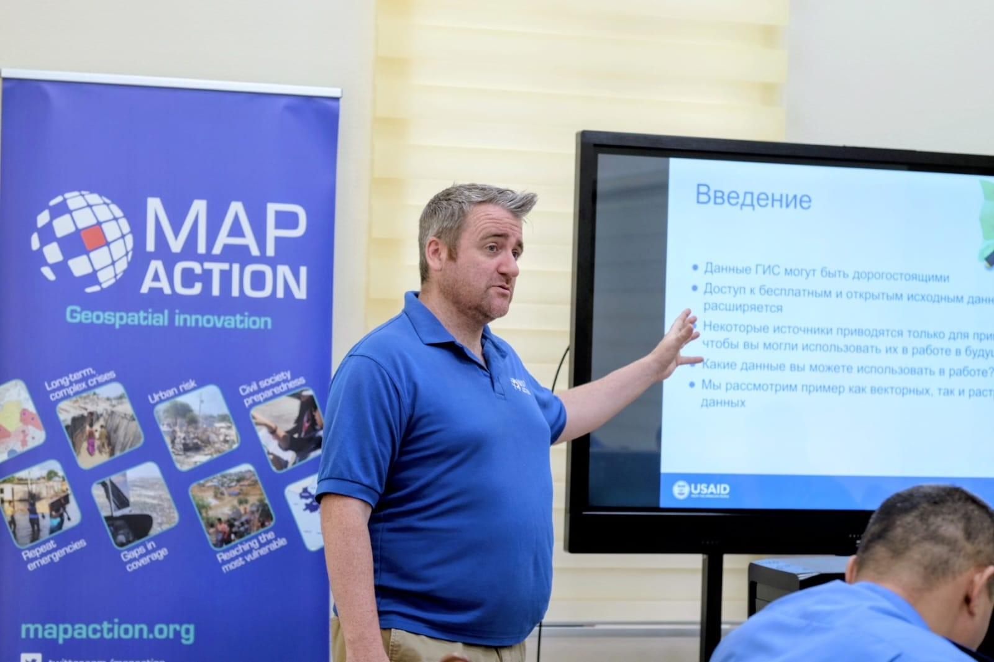
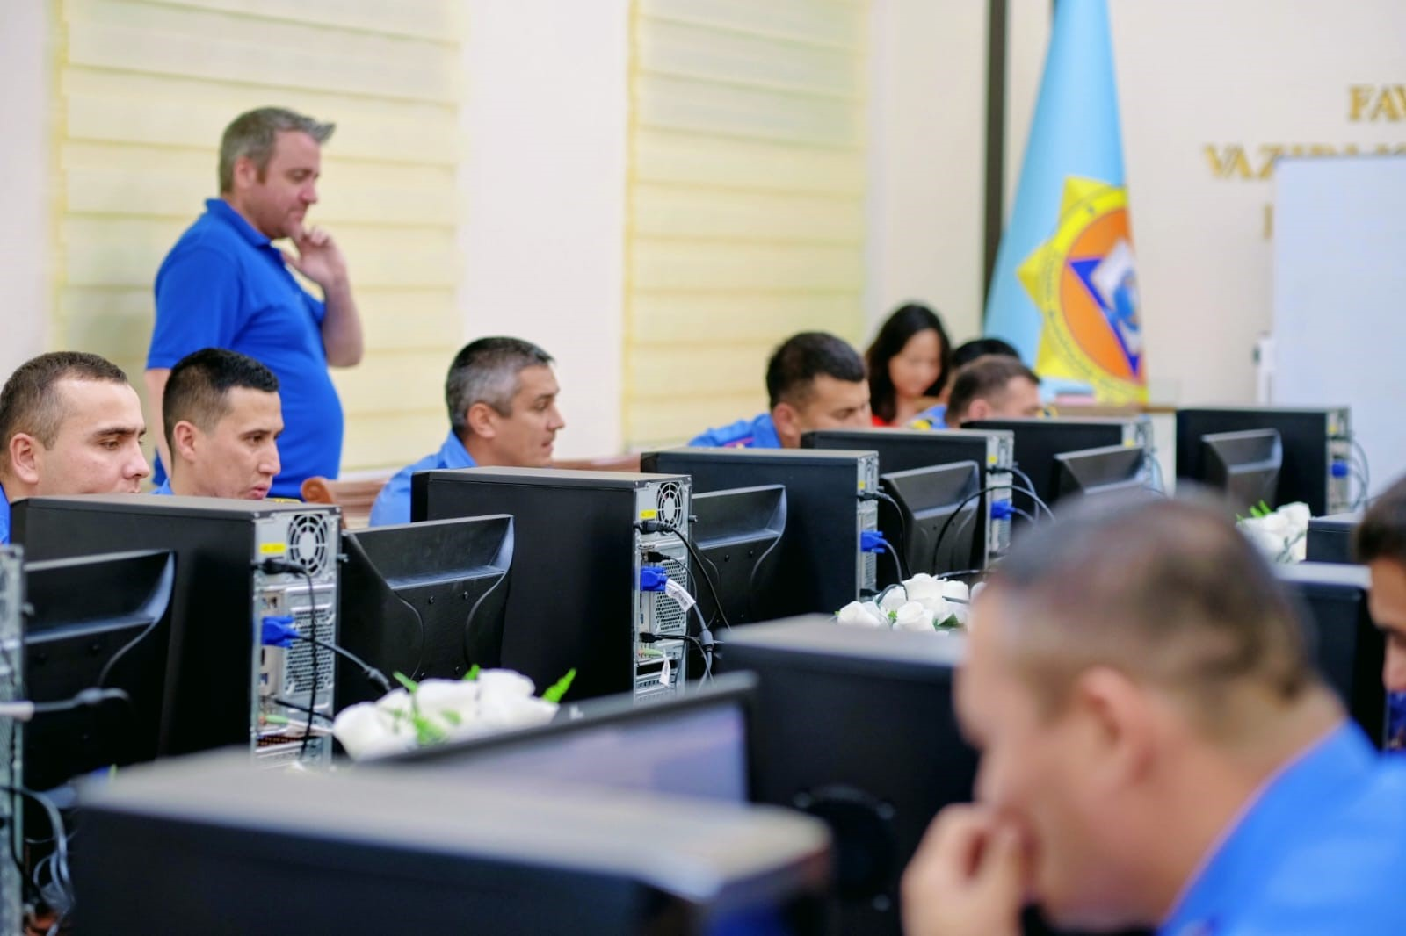

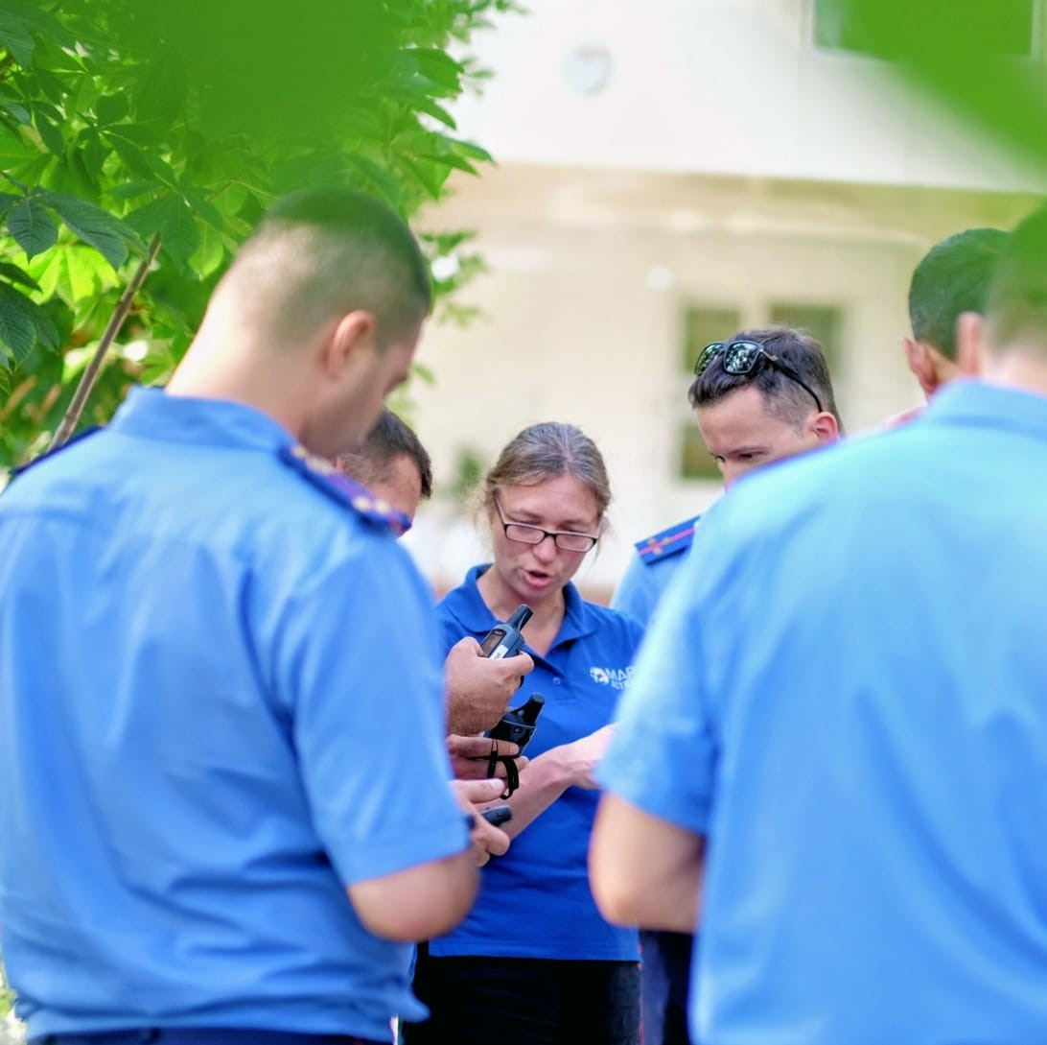
В период с 5 по 9 июня 2023 года в г. Ташкент, Центром совместно с партнёром – британской неправительственной организацией MapAction проведен очередной тренинг для специалистов МЧС Республики Узбекистан по применению ГИС технологий и картированию в ЧС.
В качестве тренеров были приглашены опытные ГИС эксперты из Великобритании и Германии.

Slide 10
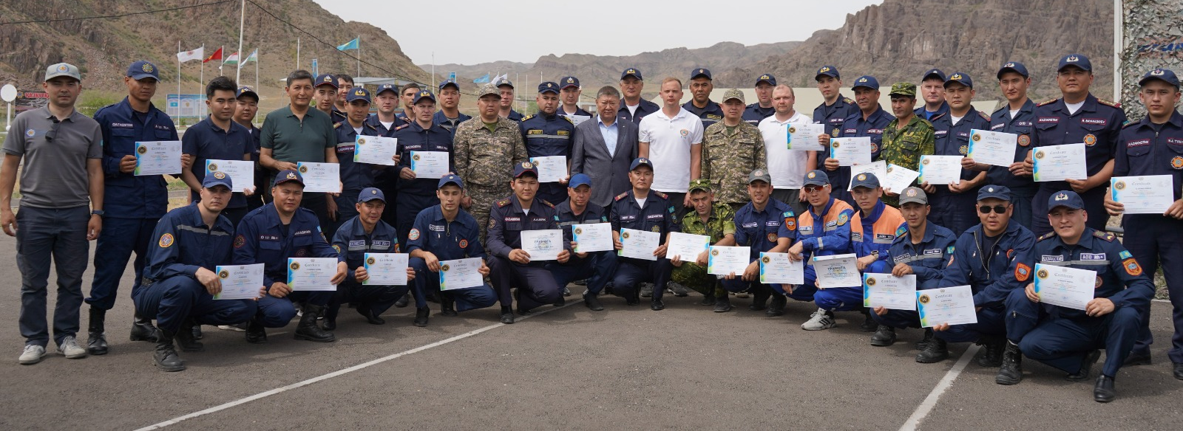
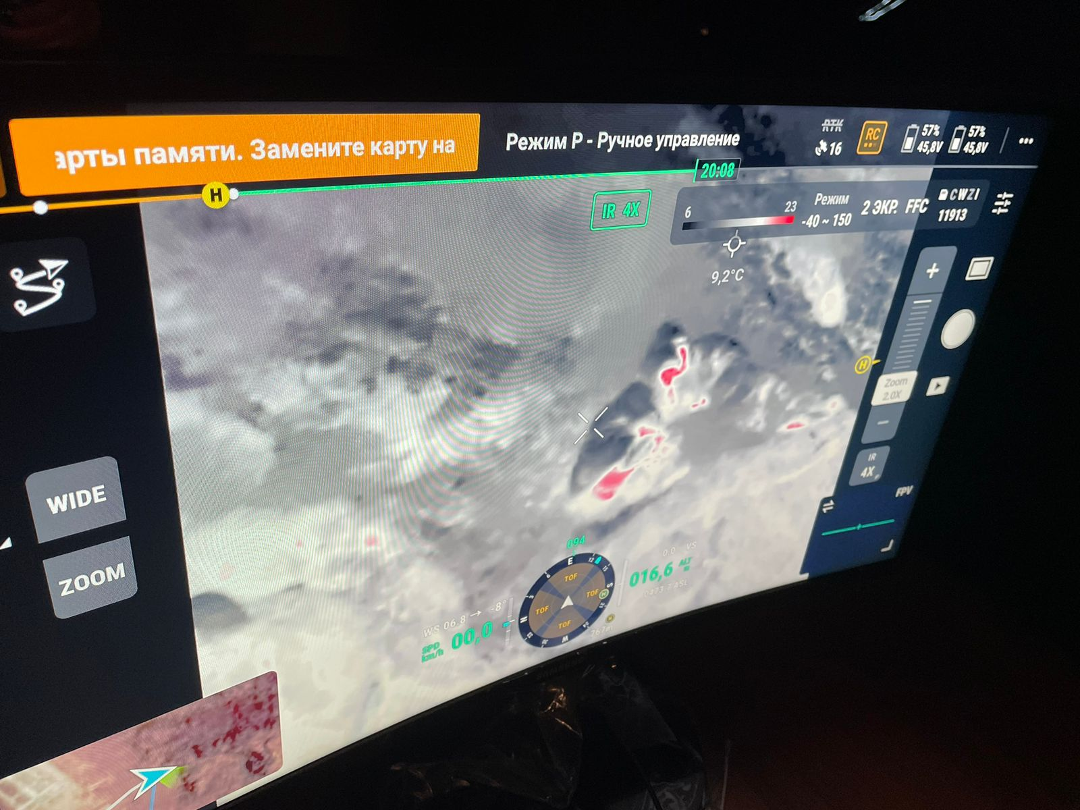
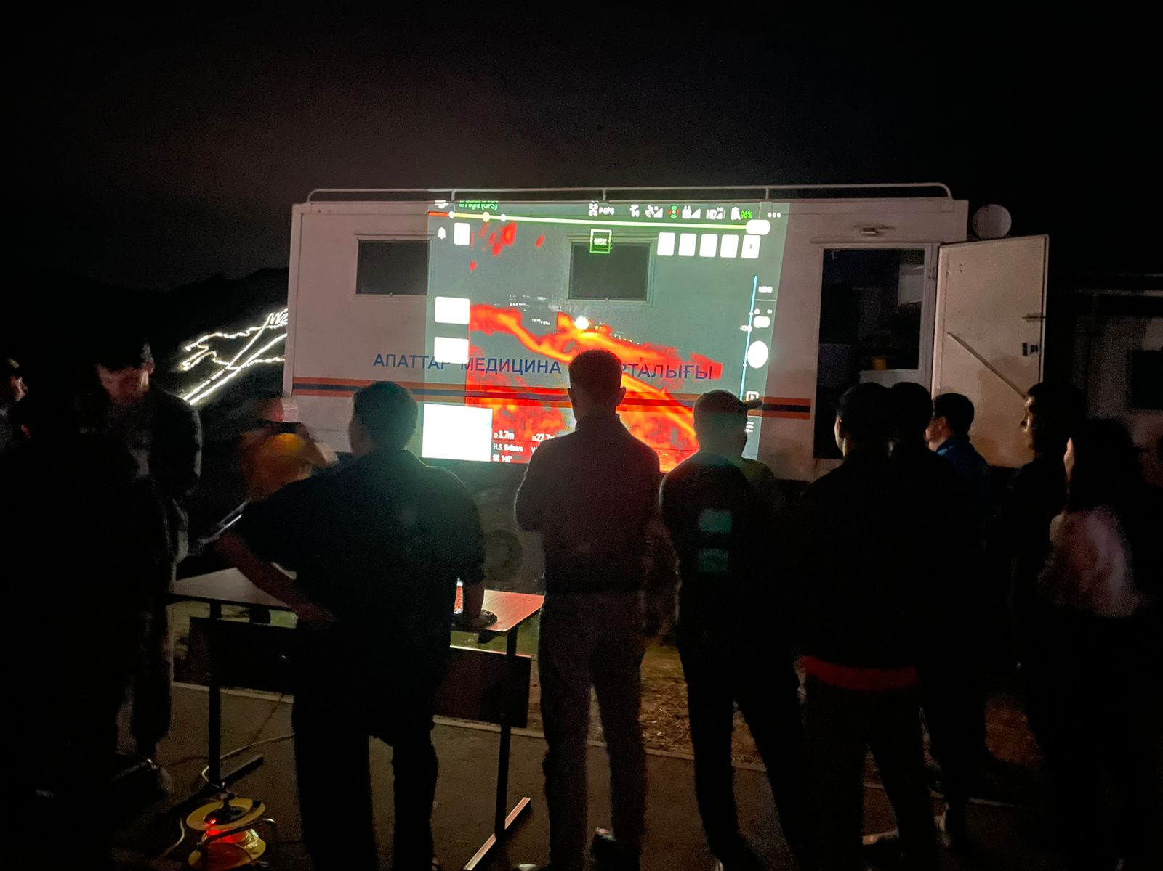
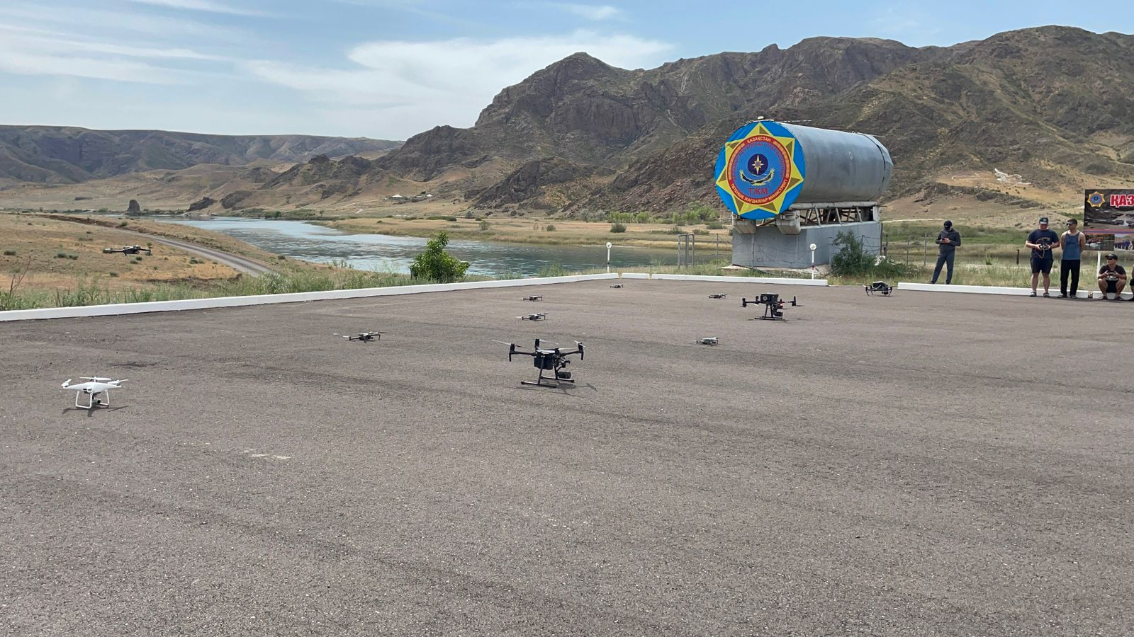
ЗАВЕРШЕН МАСТЕР-ТРЕНИНГ ПО ПРИМЕНЕНИЮ БПЛА ДЛЯ ЗАДАЧ ЧС
Май 2023
По результатам мастер-тренинга, 51 оператору беспилотных аппаратов из Казахстана, Кыргызстана, Таджикистана и Узбекистана вручены сертификаты международного образца, при этом, двум тренерам Центра вручены сертификаты МОГО «Профессиональный тренер курса «Применение БПЛА для задач ЧС».

Slide 11
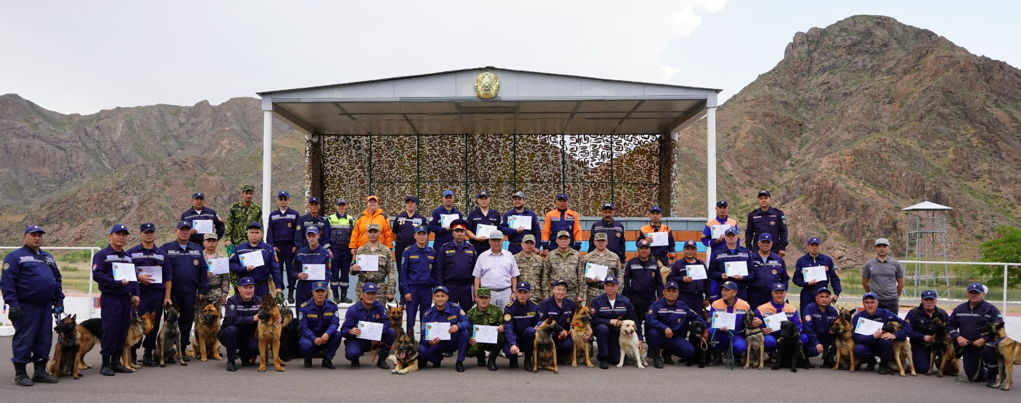
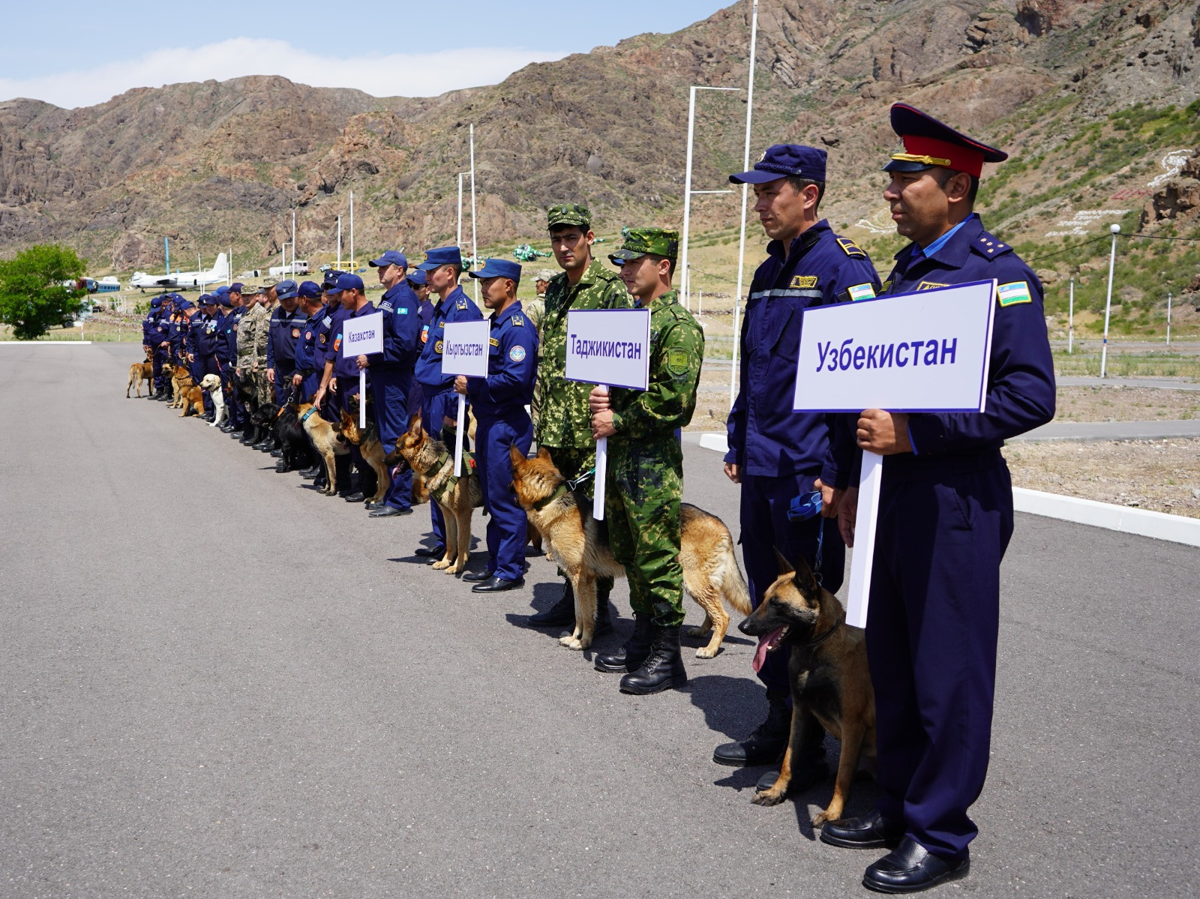
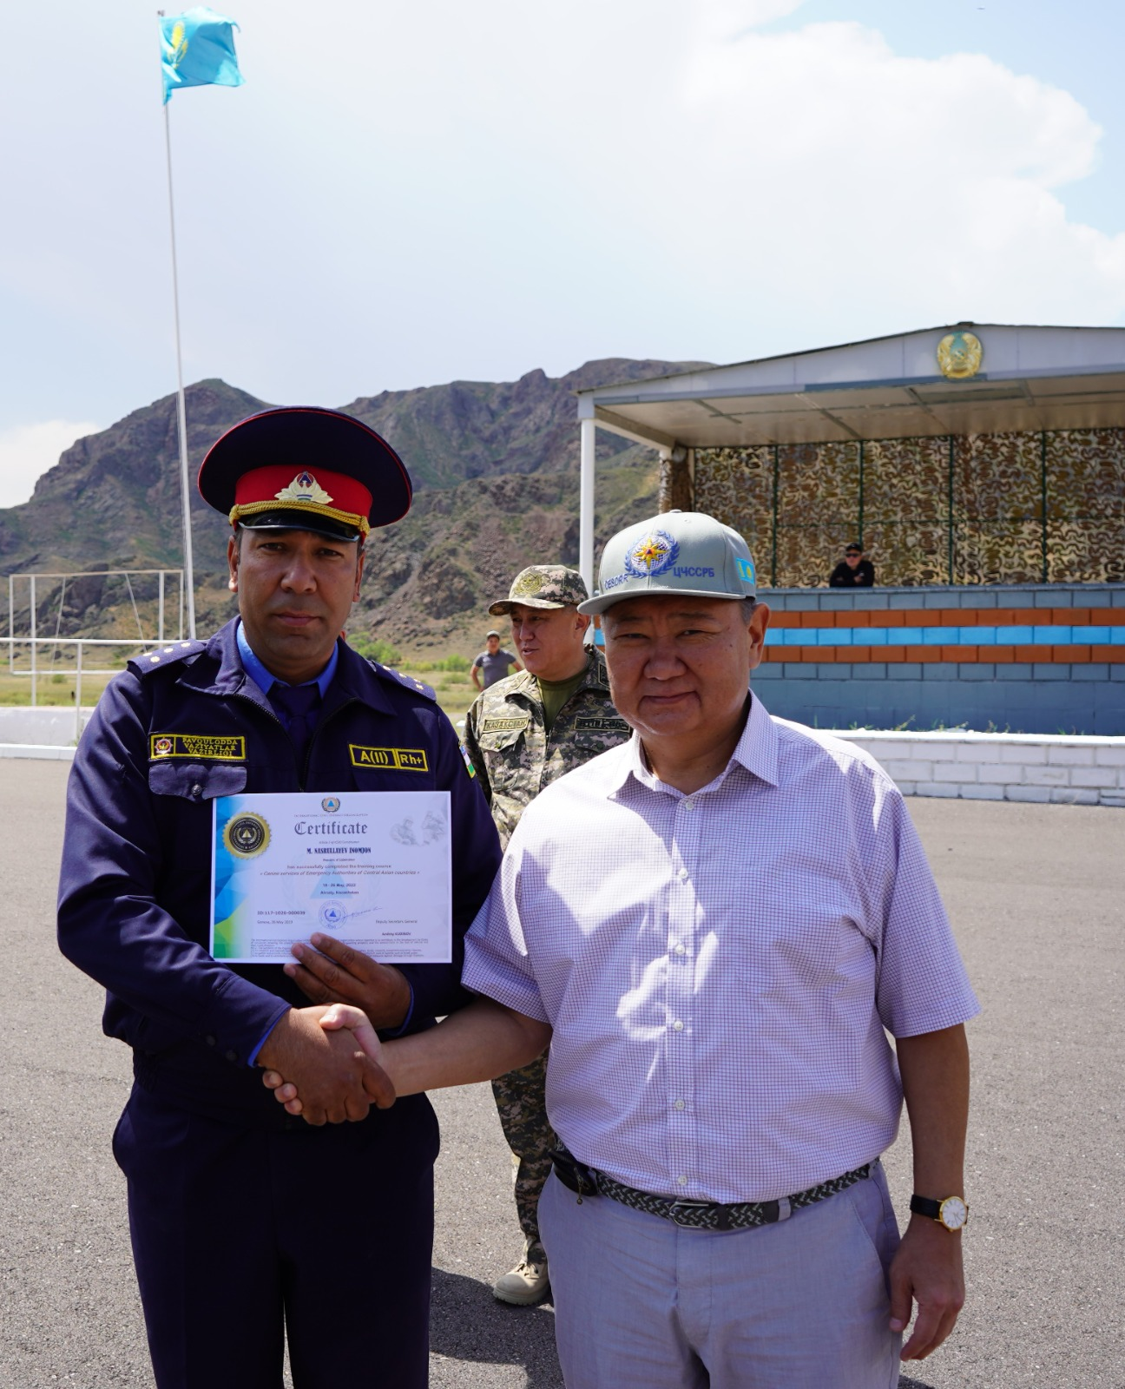
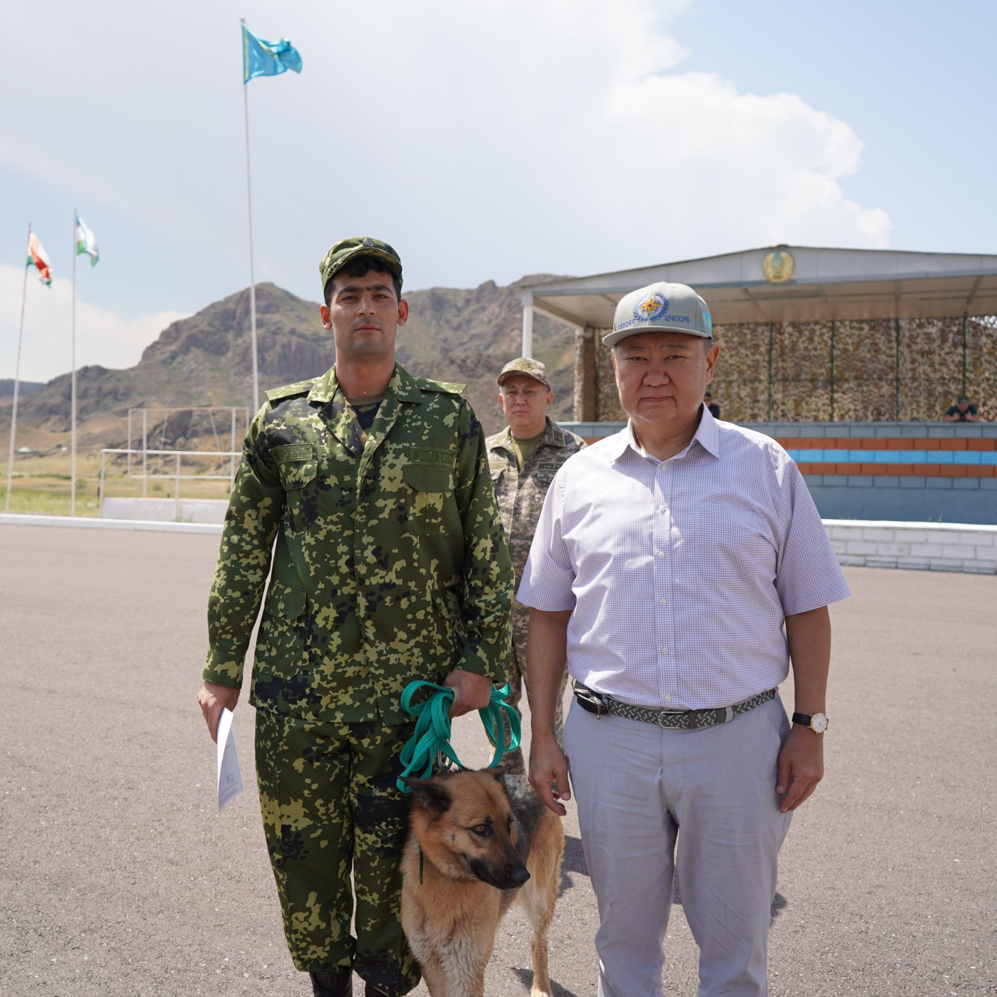
Май 2023 - ЗАВЕРШЕН МАСТЕР-ТРЕНИНГ ДЛЯ КИНОЛОГИЧЕСКИХ СЛУЖБ СТРАН ЦА

Slide 12
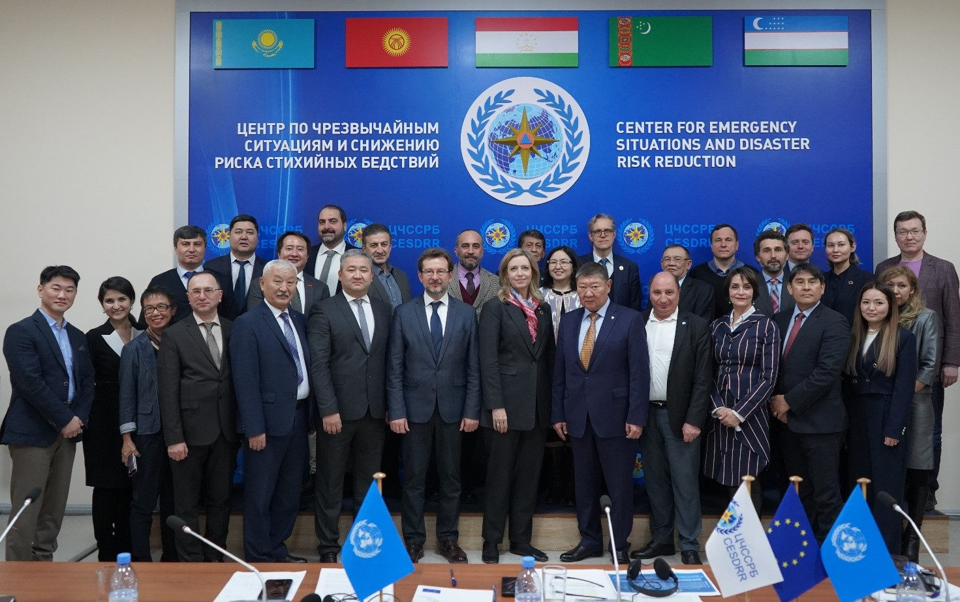
15 февраля
2023 года
УСРБ ООН и ЦЧССРБ провели заключительную встречу, чтобы продемонстрировать достижения финансируемого ЕС проекта «Повышение устойчивости к бедствиям и ускорение реализации Сендайской рамочной программы по СРБ в ЦА

Slide 13
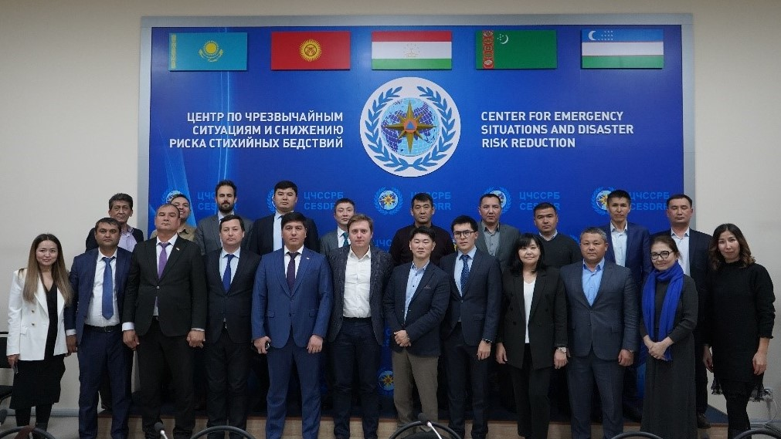
Декабрь
2022 года
Региональное совещание по повышению устойчивости городов (ПУГ 2030)
В ходе мероприятия представители городов-участников Казахстана, Кыргызстана, Таджикистана, Узбекистана обменялись передовым опытом.

Slide 14
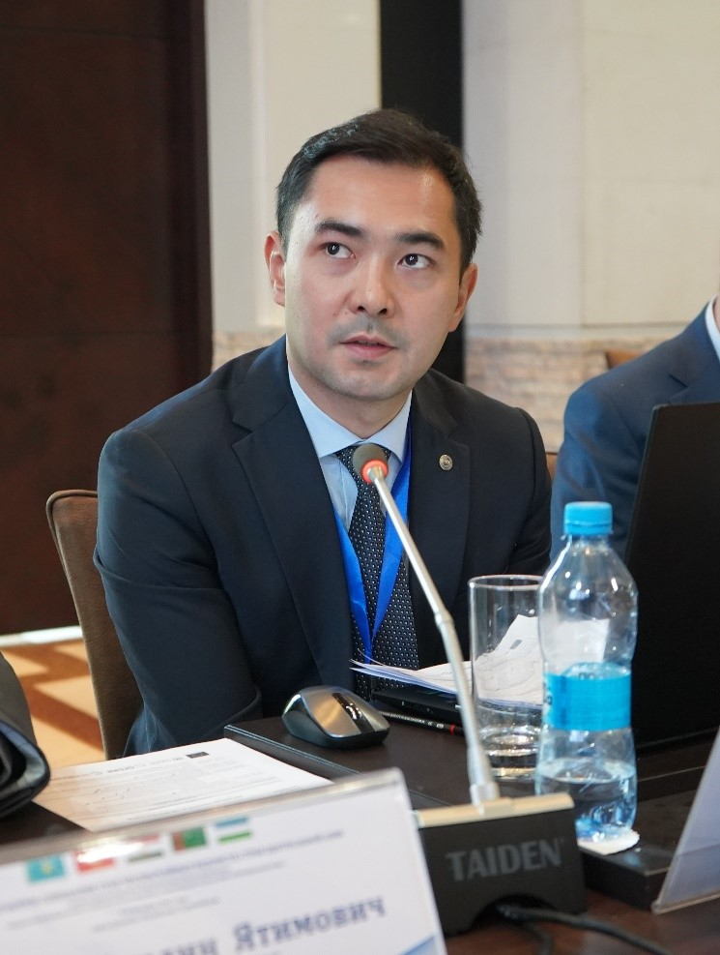
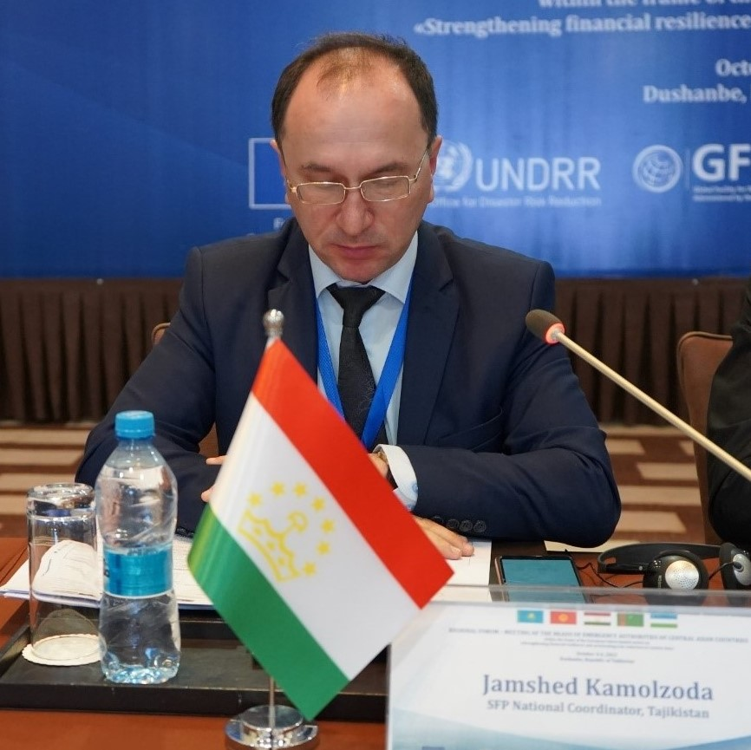
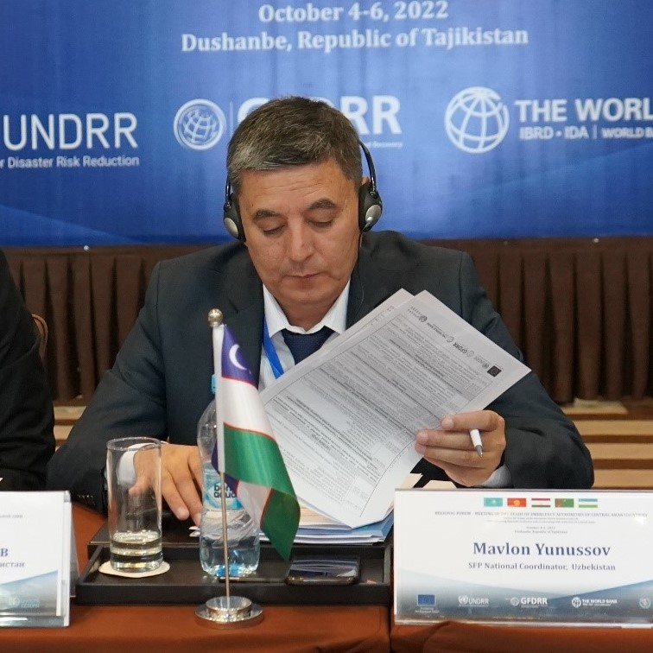
Инструктивно-методические занятия по мониторингу выполнения Сендайской Рамочной Программы по СРБ на 2015-2030 годы
для представителей государственных структур
стран Центральной Азии

Slide 15
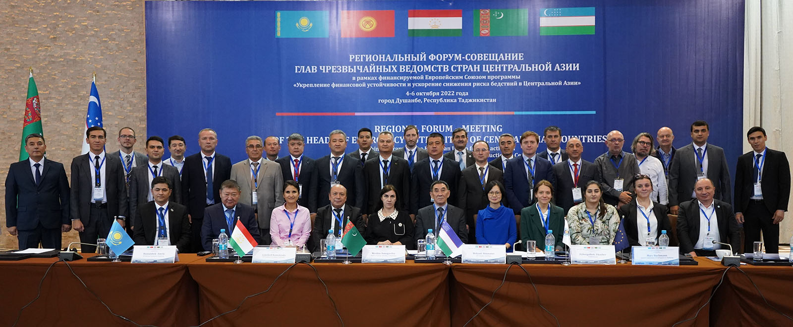
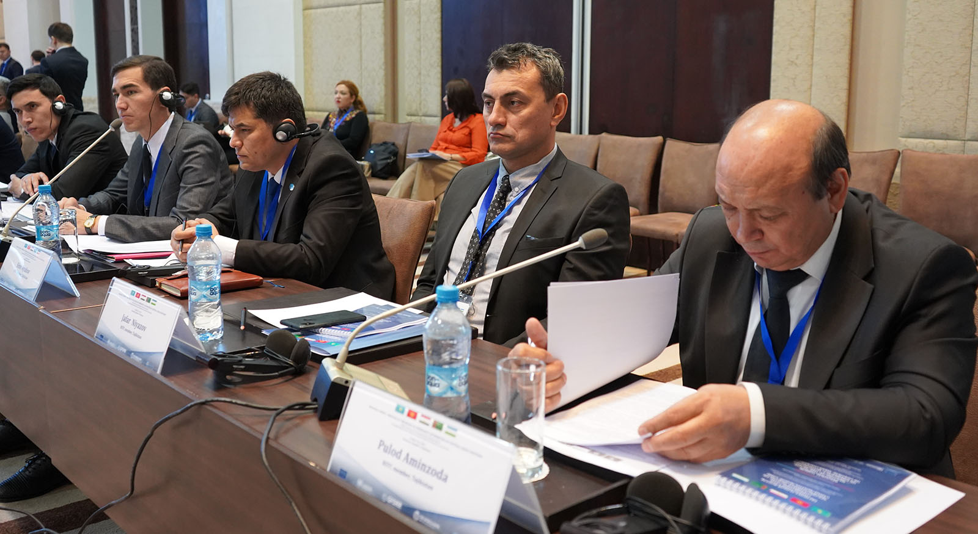
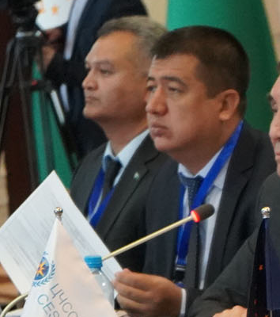
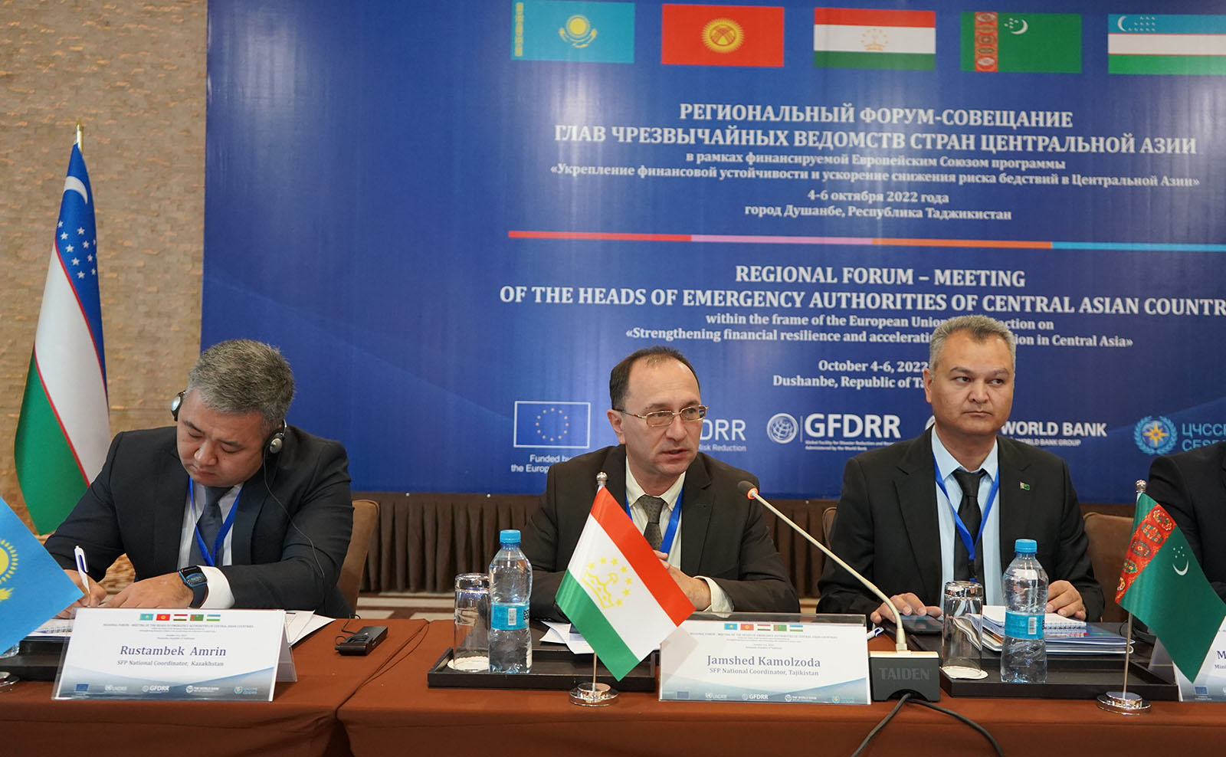
Расширенное заседание
Регионального научно-технического совета по чрезвычайным ситуациям (РНТС)
с участием национальных координаторов
Сендайской Рамочной Программы по СРБ стран Центральной Азии
и представителей международных организаций

Slide 19

Спасибо
за внимание!
Обсуждение!
Вопросы?
Комментарии!

